Slide 1

Performanca Energjetike në Ndërtesat e Reja dhe të Rinovuara
ne Kuadrin e Transpozimit të Ligjit për Eficencën e Energjisë në Shqipëri
MND. Gjergji Simaku
Drejtor, Drejtoria e Burimeve Energjetike të Rinovueshme dhe Efiçencës së Energjisë
Adresa: Blvd "Dëshmoret e Kombit", 1001 Tiranë-Shqipëri
Cel: +355682021939
E-mail: Gjergji.Simaku@energjia.gov.al

Slide 2

Performanca Energjetike në Ndërtesat e Reja dhe të Rinovuara
ne Kuadrin e Transpozimit të Ligjit për Eficencën e Energjisë në Shqipëri
  Performanca Energjetike ne Ndertese
  Direktiva 2010/31/EC si baze e transpozimit
    Performanca koncept dhe indikator europian
    Metodologjia e llogaritjes se PEN
    Kerkesat minimale te PEN
    Stoku i Banesave te reja/rinovuara.
    Çertifikata PEN
    Inspektimi dhe monitorimi i Impiantit/Nderteses
    Informimi, Ekspertimi, Rregullimi institucioanl
Shtrimi i problemit
  Konsumi vjetor (2013-gj) 14,900 kWh ose 149 kWh/m² vit
  25% - Ngrohje
  20% - Ftohje
  9% - Ventilim
  35% - Uje Saintar
  11% - Ndriçim
  10% - Gatim, Pajisje elektrike, Larje
55-60%

Slide 3
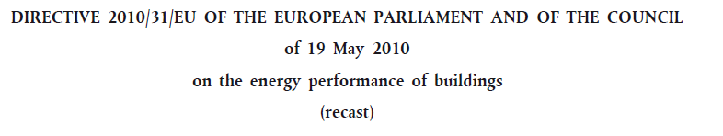

Performanca Energjetike në Ndërtesat e Reja dhe të Rinovuara
ne Kuadrin e Transpozimit të Ligjit për Eficencën e Energjisë në Shqipëri
Acquis - Direktiva për Performancën Energjtike në Ndërtesa (DPEN)
OBJEKTIVI.
Përmirësimin e PEN në kuadër të Rritjes të Efiçencës së Energjisë në Banesa duke konsideruar:
    Klimen, reduktimi i CO₂, NO_{x}
    komfortin njerëzor,
    kostot për rritjen e Efiçencës së energjisë ne banesa
    metodologjinë e integruar të llogaritjes së PEN nepermjet SoftWare Kombetar.
APLIKIMI
  A. ndërtesa të reja;
  B. ndërtesa të mëdha ekzistuese që i nënshtrohen Rinovimit te madh;
  C. Çertifikimin e ndërtesave sipas performances
  D. Inspektimin e NVKA-se dhe rivlerësim per impiantet mbi 15 vjet.

Slide 4
Performanca Energjetike në Ndërtesat e Reja dhe të Rinovuara
ne Kuadrin e Transpozimit të Ligjit për Eficencën e Energjisë në Shqipëri
«Performanca Energjitike e një Ndërtese» ?
  sasia e energjisë (kWh/m²) e konsumuar në fakt brenda nje viti, dhe/ose vlerësohet për të përmbushur nevojat energjetike në përputhje me përdorimin standard të ndërtesës, per:
      ngrohjen,
      Ujin e ngrohtë sanitar,
      Freskimin,
      Ventilimin
      Ndriçimin.
      Gatimin, Larje, Pajisje që shpenzojnë energji sipas tipologjisë Ndërtesës.
            izolimin termik, mbështjelljen e NDËRTESËS
            karakteristikat teknike te instalimit të IMPIANTIT
            projektimin me efiçencë të Energjisë – ECO Design, NDËRTESË-IMPIANT
            ndikimi i strukturave të NDËRTESËS ne raport me fqinjet.
            Karakteristikat termike dhe faktorët Mjedisore MATERIALEVE TË NDËRTIMIT,
            kushtet e brendshme klimatike, kufizime të komfortit – qasja termike
Për 1m² sip. Impianti
Për 1m² sip. Ndertimi

Slide 5
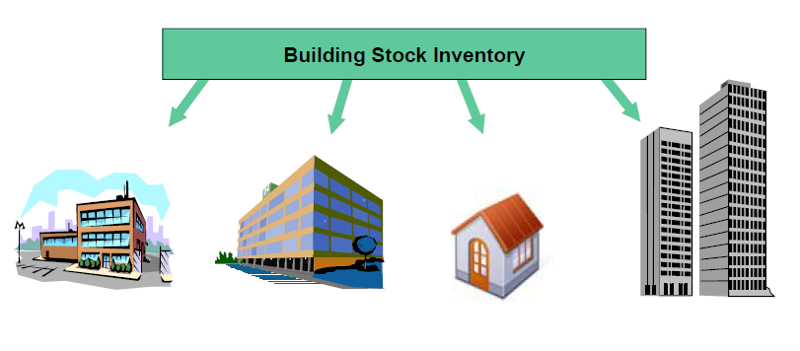
Performanca Energjetike në Ndërtesat e Reja dhe të Rinovuara
ne Kuadrin e Transpozimit të Ligjit për Eficencën e Energjisë në Shqipëri
  METODOLOGJIA e llogaritjes PEN
  Metodologji në nivel kombëtar ose rajonal, te varura nga klima, materialet…
  Merr në konsideratë standartet apo normat qe aplikohen në legjislacionin e BE.
  PEN tregues i emisioneve të CO₂.
  Bazohet në klasifikimin e inventarit të stokut te ndërtesave
KËRKESAT MINIMALE TË PERFORMANCËS TË ENERGJISË
    NDËRTESAT E REJA
    mbi 1,000 m², të sigurojnë: fizibilitetin teknik, mjedisor dhe ekonomik te sistemeve alternative
    NDËRTESAT EKZISTUESE
    mbi 1,000 m², qe i nënshtrohen rinovimit të madh, të plotësojnë kërkesat minimale për aq sa kjo është: teknikisht, funksionalisht dhe ekonomikisht e realizueshme.
SISTEMET MEKANIKE TË NDËRTIMIT DO TË MBULOJË TË PAKTËN :
          (A) sistemet e ngrohjes;
          (B) sistemet e ujit të nxehtë;
          (C) Sistemet me ajër të kondicionuar;
          (D) sistemet e mëdha të ventilimit/rekuperimit te energjise;

Slide 6

Performanca Energjetike në Ndërtesat e Reja dhe të Rinovuara
ne Kuadrin e Transpozimit të Ligjit për Eficencën e Energjisë në Shqipëri
ÇERTIFIKIMI i PEN.
  1. Një certifikatë të performancës të energjisë nga A-G (50-250kWh/m²a)
    kur ndërtesat janë ndërtuar,
    Jane per tu shitur
    Jane per dhënë me qira,
  2. Certifikata e PEN
  do të përfshijë vlerësimin e PEN duke ju referuar krahasimit me Standartin
  do të përmbajë rekomandime për përmirësimin e efiçencës
  do të përmbajë rekomandime nëse ka potenciale për përmirësime te EE krahasuar me kërkesat e PE në fuqi.
                Sipas EnC Më 9 korrik 2015
                Publikimi i Çertifikatave

Slide 7
Performanca Energjetike në Ndërtesat e Reja dhe të Rinovuara
ne Kuadrin e Transpozimit të Ligjit për Eficencën e Energjisë në Shqipëri
INSPEKTIMI për të percaktuar konsumin e energjisë:
  KALDAJAVE
  SISTEMEVE TË AC.
Me qellim kufizimin e emisioneve te CO₂, mbi bazen e:
                RREGULLORES
                AUDITIT ENERGJETIK.
DIREKTIVA parashikon gjithashtu:
  Ekspertë të pavarur
  Inspektimi i stemeve të NKA kryet në mënyrë të pavarur nga ekspertë të kualifikuar dhe/ose të akredituar, të vetë-punësuar ose te punësuar nga organet publike ose ndërmarrjet private.
  Rregullimin…
  Sistem i pavarur kontrolli - Rregullatori për kontrollin e certifikatave të performancës të energjisë dhe për kontrollin e raporteve te inspektimit te sistemeve te ngrohjes dhe AC

Slide 8
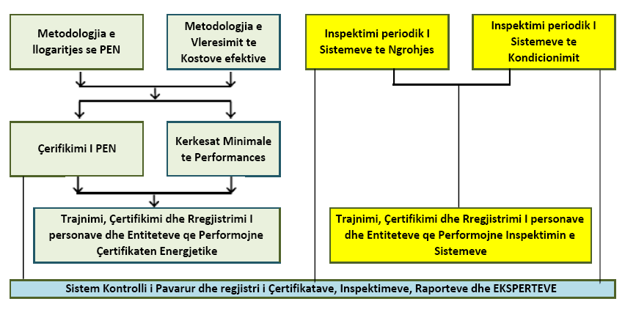
Performanca Energjetike në Ndërtesat e Reja dhe të Rinovuara
ne Kuadrin e Transpozimit të Ligjit për Eficencën e Energjisë në Shqipëri
Legjislacioni SEKONDAR dhe TERCIAR
per arritjen e objektivit te PEN duhet te mbeshtetet ne skemen:
impianti
ndërtesa

Slide 9

Performanca Energjetike në Ndërtesat e Reja dhe të Rinovuara
ne Kuadrin e Transpozimit të Ligjit për Eficencën e Energjisë në Shqipëri
Vështrim mbi strukturen qe rrjedh nga Direktiva
INVENTARI I STOKUT TË NDËRTESAVE
Ndertesat
referente
Metodologjia e
Llogaritjeve te PEN
Te dhena
klimatike
Mbeshtetje me Standarte Europiane dhe Kombetare
3. Potenciali
kursimeve
5. Kerkesat
minimale te PEN
Sistemi i
kontrollit
dhe
regjistrimit
6. Çertifikimi i
PEN
8. Inspektimet
e HVAC-se
7. Auditi i
energjise
Trajnimi dhe Çertifikimi
I Eksperteve

Slide 10

Performanca Energjetike në Ndërtesat e Reja dhe të Rinovuara
ne Kuadrin e Transpozimit të Ligjit për Eficencën e Energjisë në Shqipëri
PERDITESIM OSE I LIGJ I RI
ne perputhje me DIREKTIVAT
2010/31/EC
Parlamenti
Inisiativa e ligjvenesit
Ligj: PEN/EE ne perputhje me “acquis”.
TRANSPOZIMI
për perputhjen e PEN ne EU
KRIJIMI I INSTITUCIONEVE
RREGJISTRI KOMBETAR
PLANIFIKIMI I PEN/EE
MEI/MZHUT/Ekspertet
RREGULLATORI
• Certifikatat e PEN
• Raportet e inspektimit
• Ekspertët Certifikuar
METODOLOGJITE
E LLOGARITJES SE
PEN
1 Metodologjia e
llogaritjeve te PEN
2 Metodologjia
per Kerkesat Minimale te PEN
5 Rregullat
mbi inspektimin e HVAC
TE DHENAT KLIMATIKE dimer/vere
4 Rregullat
e Çertifikimit te PEN
3 Metodologjia
e vleresimit te Kostove Efektive
6 Proceduarat per Trajnimin, Çertifikimin dhe Regjistrimin
Regjistri kombetar
SoftWare KOMBETARE
LIGJVENESI
POLITIKE-BERESI
STUDIME dhe NOVACIONE

Slide 11
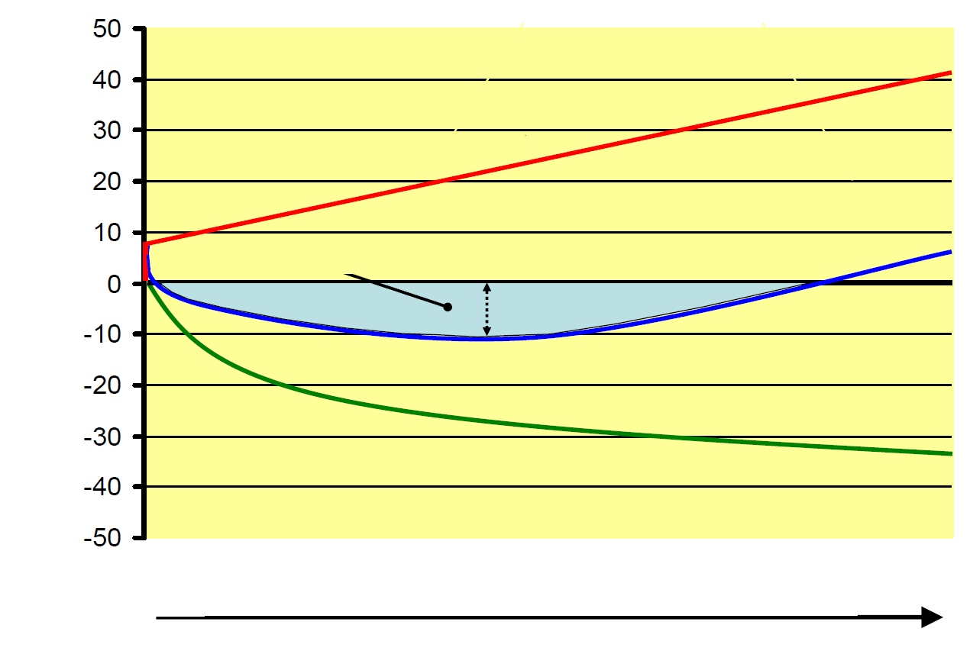
Performanca Energjetike në Ndërtesat e Reja dhe të Rinovuara
ne Kuadrin e Transpozimit të Ligjit për Eficencën e Energjisë në Shqipëri
Kerkesat per Kosto-Optimale per sistemin Ndertese/Impiant
VETESHLYERJA 6-8 VITE
INVESTIMI + ENERGJI E SHPENZUAR + MIREMBAJTJE
Investime
Kosto
Kosto efektive
Kosto NETO*
Kosto Optimale
Kosto Energjise te kursyer
KOSTO OPTIMALE 150/200 €/M²
Ambicja e kërkesave për performancë te larte të energjisë
(p.sh. Trashësia e izolimit dhe/ose eficenca e ngrohjes Sistemi ngrohjes/sistemi me ajër të kondicionuar/ndriçimi etj)
** = shuma (Investme + kosto mirembajtje) dhe (kosto e energjise kursyer)

Slide 12

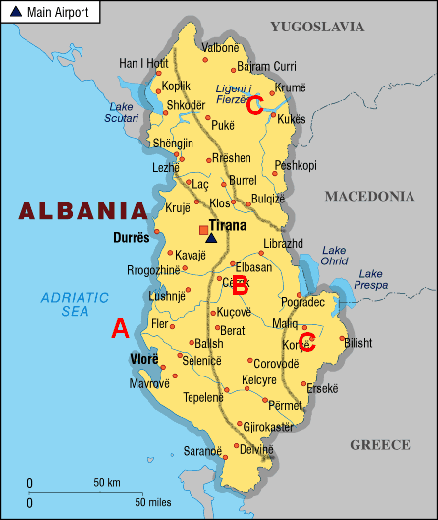
Performanca Energjetike në Ndërtesat e Reja dhe të Rinovuara
ne Kuadrin e Transpozimit të Ligjit për Eficencën e Energjisë në Shqipëri
Shqiperia – rezultate te VKM 38 dt.16.02.2003 (kodi) dhe detyrat qe parashikon transpozimi.
Trashesia e izolimit δ
λ = 0.038-0.045 (W/mK)
S/V – siperfaqe/volum
900, 1500, 2500… DD
A, B, C – 3 zona klimatike
Konsumi total specifik vjetor (kWh/m²vit)

Slide 13



